Slide 1

Модели роботов с приводами переменной жесткости
Е.Э. Хомутов. гр. R41331c
П. Д. Рымкевич гр. R41336c
Н. М. Шопа гр. R41336c
П. В. Моисеева гр. R41336c
Санкт-Петербург
2020 г.

Slide 2
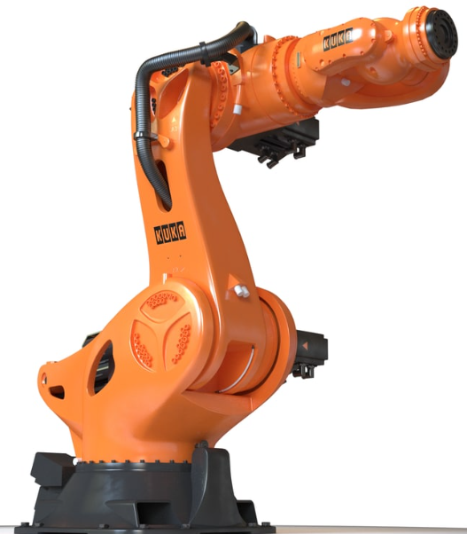
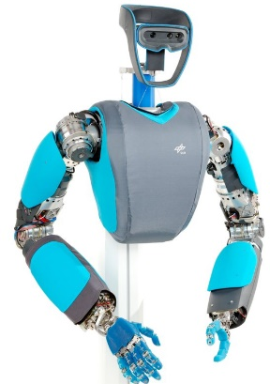

Мотивация
VS.
Достоинства:
Высокая точность
Безопасен для человека
Устойчив к ударам
Высокая динамичность
Недостатки
Неустойчив к ударам
Износ на высоких скоростях
Опасен для человека
Достоинства:
Высокая точность
Простота конструирования
Недостатки
Сложность конструирования
Нет «готовых» решений

Slide 3
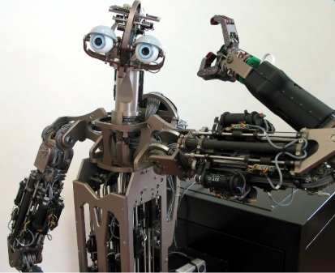
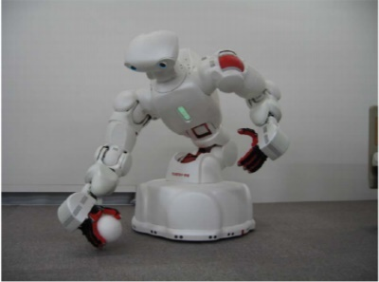
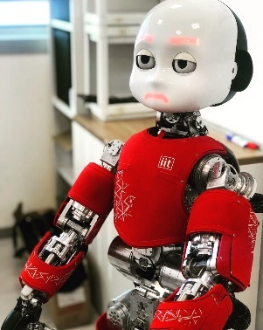
Роботы
Коллаборативные роботы
Роботы с последовательными эластичными приводами
Роботы с приводами переменной жесткости
DOMO
Twendy-One
iCub

Slide 4
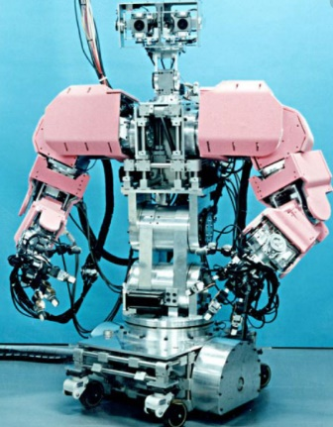
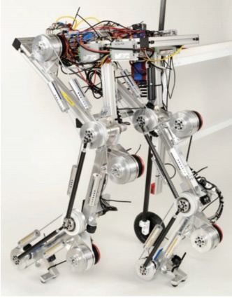

Роботы с приводами переменной жесткости
Waseda Wendy
DLR David
DLR C-Runner
Пальцы рук
Запястье
Плечевой сустав
Локтевой сустав
Запястье
Пальцы рук
Бедренный сустав
Коленный сустав
Голеностопный сустав

Slide 5
Классификация податливого привода
Управление податливостью
Активное
Пассивное
Фиксированная податливость
Настраиваемая податливость

Slide 6
Классификация податливого привода
Настраиваемая податливость
Механизмы антагонисты
Изменение передаточного отношения
Изменение физических свойств пружины
Переменное затухание в системе
Простой антагонистический механизм
Длина рычага
Модуль упругости
Управление трением
Перекрестно-связанный антагонистический механизм
Бесступенчатая трансмиссия
Площадь поперечного сечения
Управление реологическими параметрами
Двунаправленный антагонистический механизм
Нелинейное механическое соединение
Длина пружины
Управление вихревыми токами
Управление флюидодинамическими свойствами

Slide 7
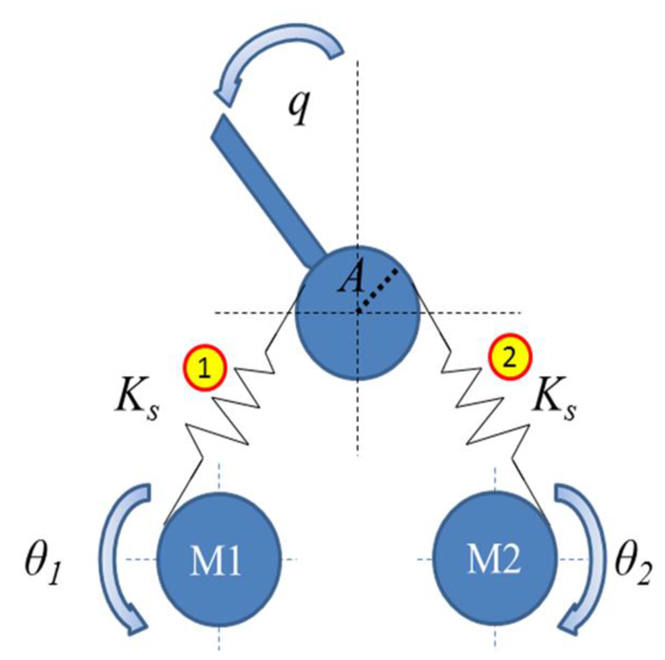
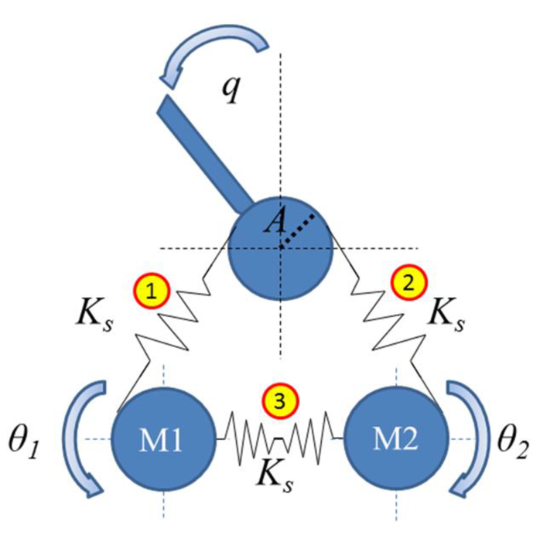
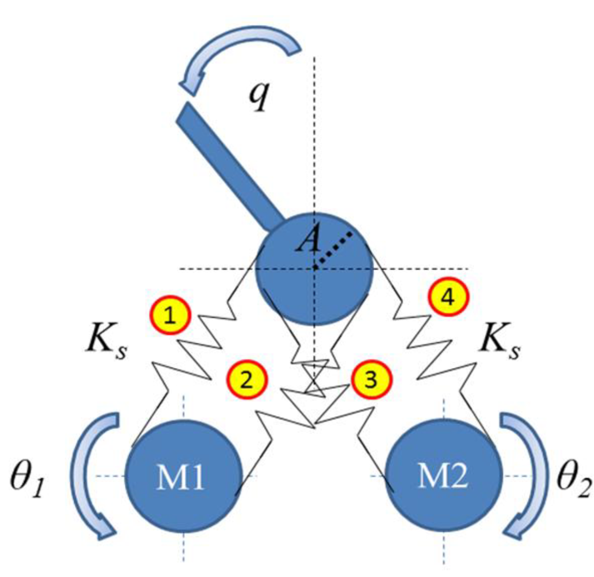
Механизмы антагонисты
Простой Антагонистический Механизм
Перекрестно-связанный
Антагонистический Механизм
Двунаправленный
Антагонистический Механизм

Slide 8
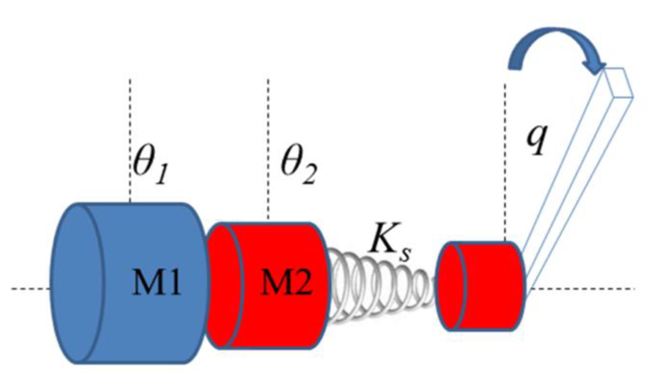
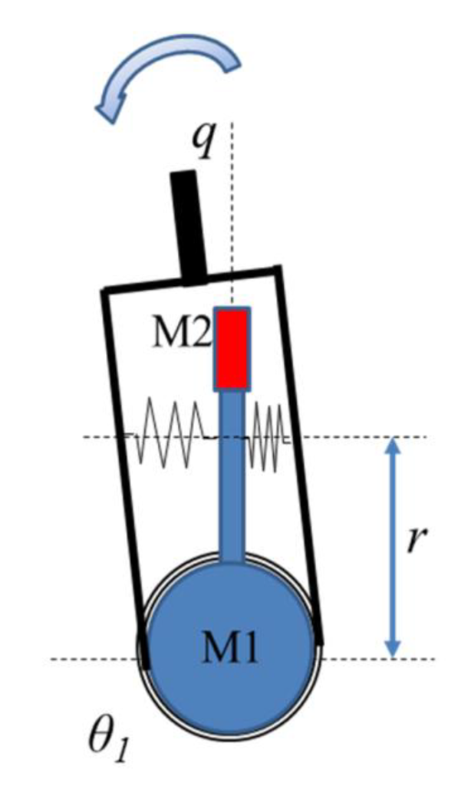
Последовательные механизмы
Изменение преднатяжения нелинейной пружины
Изменение соотношения податливого рычага

Slide 9
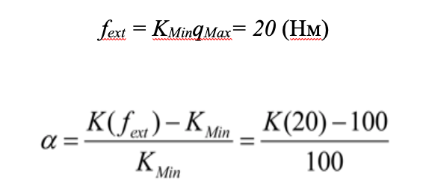
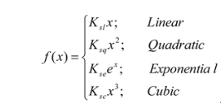
Анализ производительности
Мера α для количественной оценки результатов анализа производительности
Усилие для каждого типа пружин.

Slide 10
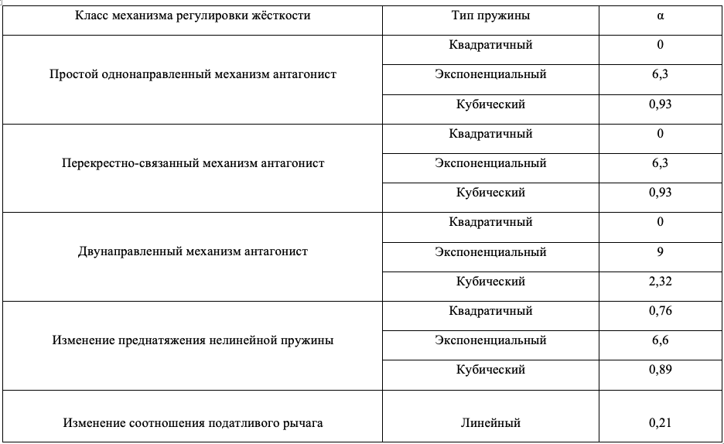
Анализ производительности

Slide 11
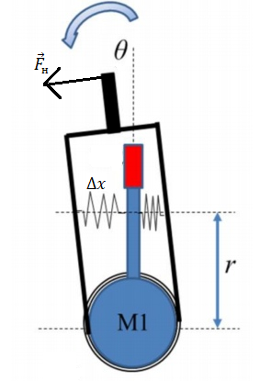
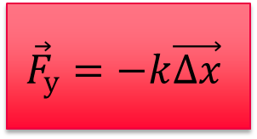
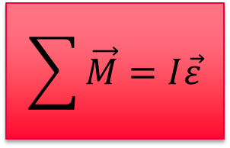
Моделирование
Второй закон Ньютона для вращательного движения:
$$\sum{\vec{M}}=I\vec{ε}$$
$${\vec{F}}_{у}=−k\vec{∆x}$$
Закон Гука:

Slide 12
Графики углового положения
Высокая жёсткость
Низкая жёсткость
Средняя жёсткость

Slide 13
Заключение
В ходе выполнения работы проведены:
Обзор существующих роботов с приводами переменной жесткости
Анализ способов изменения жесткости
Моделирование привода с переменной жесткостью

Slide 14

Спасибо за внимание!
www.ifmo.ru

